Slide 1
112年法務部媒體茶敘 治療優先的毒品防治政策是有效的 施用毒品多元處遇成效評估
法務部司法官學院犯罪防治研究中心
顧以謙研究員

Slide 2
需求面的毒品情勢近期如何？
聚焦需求面- 需求降低->供給降低
供給降低、需求不變－＞拉升需求端價格
毒品施用初犯人口呈現下降趨勢
毒品施用人口也呈現下降趨勢

Slide 3
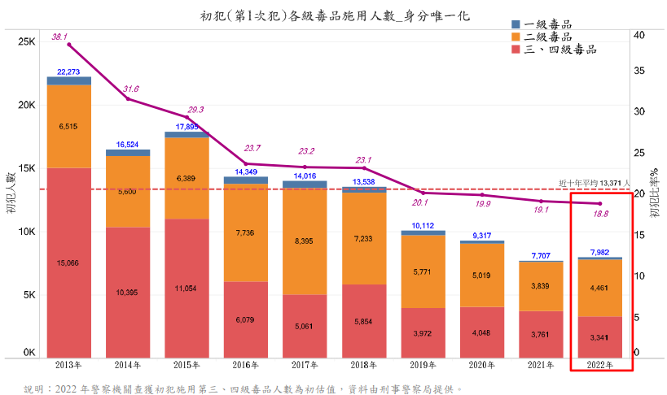

Slide 4
到底什麼叫做有效? 研究的四大難題
01
03
02
04
處遇效果?
「治療完成」≠「預防再犯」
抽樣方法？
小樣本進行研究，母群代表性不足
方案評估？
比較多元處遇方案，如方案A是否優於方案B？
資料分析方法？
1. 一定要追蹤時間
2. 分析起始、再犯兩點
其中混淆條件、控制變項未納入評估
Notes:
2019年完成附命戒癮治療之緩起訴處分人數有6234人，因此若想抽樣並推論此族群母群的特性，則在95%信心水準、±2%抽樣誤差下，至少需要抽取1739名樣本才為足夠

Slide 5
毒品防制基金研究成果 毒品施用行為多元處遇之成效評估與比較
研究發現
方法
1
4
分析多元處遇之成效與描繪毒品犯罪再犯軌跡
「刑事政策與犯罪研究數據資料庫」之運用與展望
存活分析、多元軌跡分析
巨量資料(刑事政 策與犯罪研究數據資料庫)
2
3

Slide 6
本次研究成果：用科學實證解答兩個問題
不同毒品施用者接受不同處遇之成效比較
毒品施用者的軌跡樣態
對毒品犯罪進行分類
觀察行為長期變化
毒品犯罪不同類型的發展軌跡
探索政策影響是否一致
再犯率
多快再犯
再犯類型
不同毒品樣態的再犯狀況
治療後能存活多久
不同處遇方案再犯率比較

Slide 7
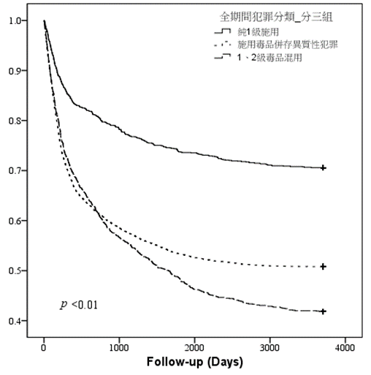
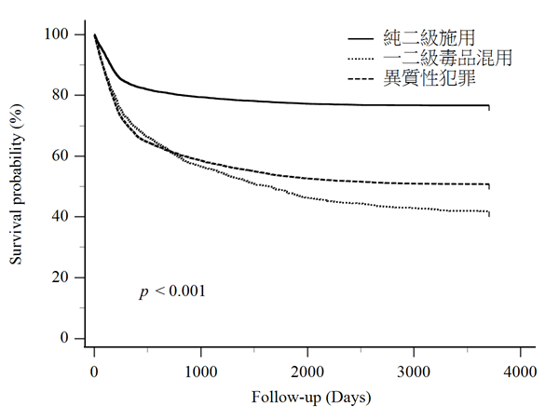
存活分析
發表於SSCI物質濫用領域世界排名第一國際期刊
後續研究：二級毒品施用也發現類似存活型態

Slide 8
司法官學院
毒品施用行為多元處遇之成效評估與比較
施用毒品多元處遇成效評估：治療優先的毒品防治政策是有用的
五
年
再
犯
率
大
幅
降
低
美國毒品法庭
5年再犯施用
38%
純一級施用
追蹤五年再犯率: 相較其他處遇方法
“緩護療最有效” 較為溫和且可幫助毒品施用者維持社區連結性
分層分流的重要
單純之毒品施用者，再犯率最低！
再犯防止的關鍵
混用毒品者和異質性犯罪者的再犯風險是純一級毒品施用者約2倍
多元處遇與分流
藥物治療計劃基於風險和需求，應當重視多元處遇與分流處遇政策
新世代反毒策略行動綱領2.0
26%
(n=1,322)
混用一二級
52%
(n=1,243)
異質性犯罪
47%
(N=8,567)
（毒品施用再犯率）

Slide 9
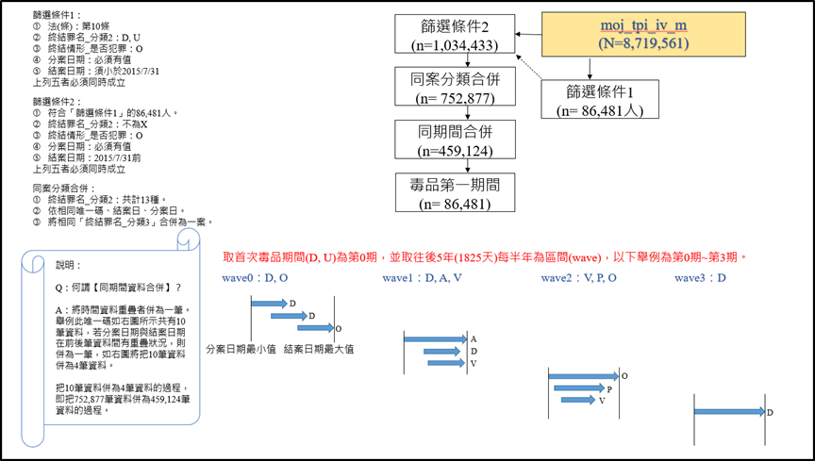
多元軌跡分析
毒品犯罪的再犯有那些不同類型的發展軌跡？
時間點
自2008年起，橫跨5年，整合成共11波資料 — 即觸犯施用毒品或毒品相關犯罪（第一波），持續每半年追蹤資料形成隨後十波資料。
分析樣本數：86,481人
人口特徵
性別：男 — 74,278 (85.89%)
女 — 12,203 (14.11%)
平均年齡 (第一波) = 35.74

Slide 10
選擇最終模型的指標
在得出各模型結果後，並參考Nagin等人 (Jones & Nagin, 2007; Nagin, 1999; 2005) 模型篩選的建議，選擇最適合的模型，包括：
盡可能精簡 (parsimony)，只保留最有意義的組別
各組人數最少包括5%的樣本數
各組平均事後概率 (posterior probability) 為0.7或以上。
每組的正確分類賠率 (odds of correct classification, OCC) 最少值為5。
貝葉斯信息量準則 (Bayesian information criterion, BIC) 值為最大值。(BIC值在此方法中均為負值，在此取最少負數值)
計算貝式因子(Bayes factor, e^{模型一BIC - 模型二BIC})
精簡
正確
具代表性

Slide 12
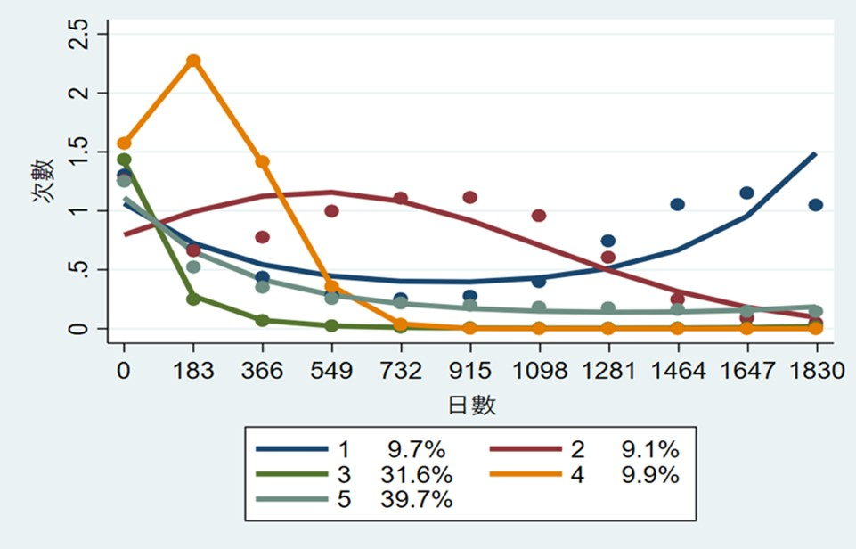
司法官學院
毒品施用行為多元處遇之成效評估與比較
毒品犯罪多元軌跡分析有助於探尋再犯防止關鍵因子。
飆升型
毒品犯罪多元軌跡分析
捕捉不同組別之毒品再犯型態，
如第4組於初犯後，180天內發展至高峰後快速下降，於720天內終止之型態。
由此動態發展，可探索不同再犯軌跡，進而找尋犯罪終止關鍵。
持續犯
毒品再犯軌跡分類為5種類型（持續犯、緩降型中止犯、偶發中止犯、飆升型中止犯、偶發犯），其中以第4組（橘線）代表的飆升型中止犯最值得關注，如能針對此種飆升型態的犯罪軌跡進行早期介入、早期療癒，則有機會藉由控制此組「早發性毒品犯罪」(個案的行為特性，初始再犯頻率迅速衝高，但約半年後，犯行又迅速歸零)，進而降低整體再犯人數與比率。

Slide 13
結論：再犯預防，從科學實證出發
．戒癮治療＞強制、機構處遇
．單純施用者＞混用者＝異質性犯罪
．分流的重要性
．維持社區聯繫、社會功能的重要
．再犯軌跡不再模糊
．雷霆手段介入飆升型、採用長效、慢性疾病治療方案對待持續犯
．大部分毒品犯罪呈現自然減退趨勢，應幫助這個族群康復得更快，減少傷害、降低影響
．「貫穿式保護」、「多元處遇」、「預防再犯」政策方向應強化科學實證支持
．科學實證為司法後盾
．AI成為司法最佳助手
．數據為促進政府掌握再犯防止的關鍵

Slide 14
″ Good intentions don’t work, mechanisms do. ”
— Jeff Bezos

Slide 15
報告結束，敬請指教

